Slide 1

Tìm hiểu về API và RESTful Architecture
Xây dựng hệ thông Quản lý sinh viên
TRƯỜNG ĐẠI HỌC TRÀ VINH
TRƯỜNG KỸ THUẬT VÀ CÔNG NGHỆ
Giảng viên hướng dẫn:
Ths. Phan Thị Phương Nam
Họ và tên:
Sơn Ngọc Tân - 110122154
HỌC KỲ I, NĂM HỌC 2025-2026
1/20

Slide 2
Lý do chọn đề tài
Hầu hết các ứng dụng web đều cần API để giao tiếp giữa frontend và backend. RESTful API là chuẩn phổ biến vì cách tổ chức rõ ràng, sử dụng trực tiếp các phương thức HTTP và dễ tích hợp với nhiều nền tảng khác nhau. Việc chọn đề tài này giúp làm rõ cách thiết kế, xây dựng và sử dụng API đúng chuẩn, từ đó hiểu sâu hơn cách một hệ thống web hoạt động ở phía backend.
2/20

Slide 3

Mục tiêu đề tài
  Giúp hiểu rõ bản chất của API và kiến trúc RESTful
  Cách tổ chức tài nguyên đến cách sử dụng các phương thức HTTP và mã trạng thái phù hợp.
  Áp dụng vào xây dựng hệ thống quản lý sinh viên
  Kết nối hiệu quả giữa frontend và backend trong một hệ thống web thực tế.
3/20

Slide 4
Đối tượng nghiên cứu
  Đề tài nghiên cứu các nguyên lý và thực hành thiết kế RESTful API, bao gồm xây dựng endpoint, sử dụng HTTP methods, status codes, định dạng JSON, xử lý request/response, bảo mật cơ bản và triển khai API trong ứng dụng web.
3/20

Slide 5
Phạm vi nghiên cứu
  Tập trung vào lý thuyết và thực hành cơ bản của API và kiến trúc RESTful, bao gồm các khái niệm API–REST–HTTP, nguyên tắc thiết kế RESTful, HTTP methods và status codes, định dạng JSON. Không đi sâu vào các kỹ thuật nâng cao như GraphQL, microservices, OAuth 2.0 chi tiết hay tối ưu hiệu năng quy mô lớn.
3/20

Slide 6
Phạm vi nghiên cứu
  Nghiên cứu tài liệu về API, RESTful, HTTP và JSON để xây dựng nền tảng lý thuyết. Áp dụng các nguyên lý RESTful để thiết kế và xây dựng API theo mô hình Client–Server bằng Node.js, Express và MongoDB. Hệ thống được kiểm thử bằng Postman nhằm đánh giá tính đúng đắn, nhất quán và hiệu quả của các API đã xây dựng.
3/20

Slide 7
Công nghệ sử dụng
NodeJS
ExpressJS
Mongoose
Postman
ReactJS
8/20

Slide 8
Tổng quan hệ thống
Hệ thống được xây dựng xoay quanh các thực thể chính gồm:
  sinh viên
  lớp học
  ngành học
  môn học
  điểm số.
Mỗi thực thể được quản lý độc lập nhưng có liên kết chặt chẽ với nhau thông qua API.
12 B
3.5 B
200 M
5/20

Slide 9
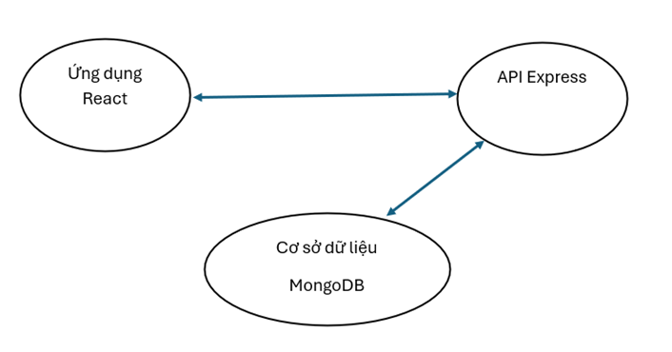
Kiến trúc tổng thế
  Xây dựng theo mô hình Client – Server
  Phía Client sử dụng ReactJS để xây dựng giao diện và gửi các yêu cầu HTTP đến Backend.
  Backend được phát triển bằng NodeJS kết hợp Express, kiểm tra dữ liệu và giao tiếp với cơ sở dữ liệu MongoDB.
  Dữ liệu giữa Client và Server được trao đổi thông qua các RESTful API dưới dạng JSON.
  Luồng xử lý bắt đầu từ Client gửi request, Server tiếp nhận và xử lý, truy vấn hoặc cập nhật Database, sau đó trả response về lại cho Client để hiển thị kết quả.
6/20

Slide 10

Khái niệm API
API là giao diện cho phép các ứng dụng giao tiếp và trao đổi dữ liệu với nhau. Trong mô hình web, Client không làm việc trực tiếp với cơ sở dữ liệu mà gửi yêu cầu thông qua API. API đóng vai trò trung gian, tiếp nhận request từ Client, xử lý nghiệp vụ cần thiết và trả kết quả về dưới dạng dữ liệu phù hợp.
7/20

Slide 11
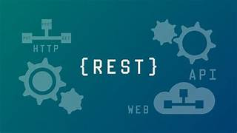
Khái niệm RESTful API
RESTful API là API được thiết kế theo kiến trúc REST. Kiến trúc này dựa trên giao thức HTTP và quy định cách tổ chức tài nguyên cũng như cách Client và Server giao tiếp. RESTful API hoạt động theo nguyên tắc stateless, nghĩa là mỗi request được xử lý độc lập và không phụ thuộc vào các request trước đó.
8/20

Slide 12
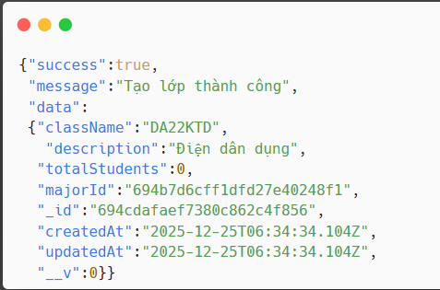
Định dạng dữ liệu JSON
Ví dụ:
JSON là định dạng dữ liệu được sử dụng phổ biến trong các RESTful API. JSON có cấu trúc gọn nhẹ, dễ đọc và dễ phân tích, giúp việc trao đổi dữ liệu giữa Client và Server diễn ra nhanh chóng và hiệu quả.
Dữ liệu JSON của lớp học được trả về từ API. JSON này mô tả đầy đủ thông tin của một lớp, bao gồm mã định danh lớp, tên lớp, chuyên ngành liên kết, sĩ số sinh viên và các thông tin mô tả liên quan.
9/20

Slide 13
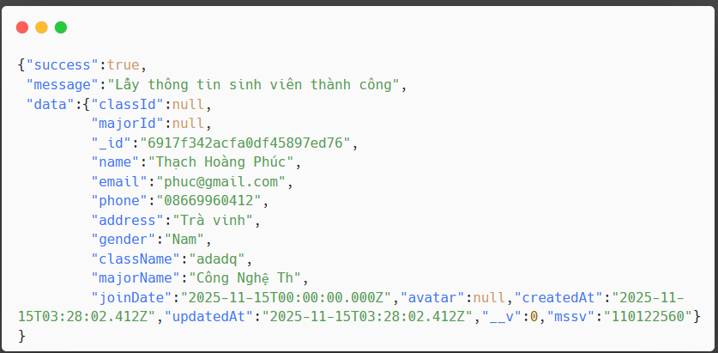
Các phương thức HTTP và ý nghĩa của chúng
Ví dụ: lấy một thông tin sinh viên
  GET: đọc tài nguyên
  POST: tạo mới
  PUT: cập nhật toàn bộ
  DELETE: xóa tài nguyên
10/20

Slide 14
Mô hình dữ liệu (MongoDB / Mongoose)
  Hệ thống sử dụng MongoDB làm cơ sở dữ liệu và Mongoose để định nghĩa các collection với cấu trúc dữ liệu rõ ràng cho từng thực thể:
  User: lưu trữ thông tin sinh viên như tên, email, mã số sinh viên, lớp, ngành, số ĐT, giới tính, ngày nhập họcĐịa chỉ.
  Class: thông tin lớp học, ngành học.
  Majors: mã và tên ngành học.
  Courses: Tên môn học mã môn học , tín chỉ, học kỳ, giảng viên
  Grades: Tên sinh viên, môn học, KTQT lần 1,2 , điểm thi, tổng kết, xếp loại, trặng thái đạt và không đạt
11/20

Slide 15
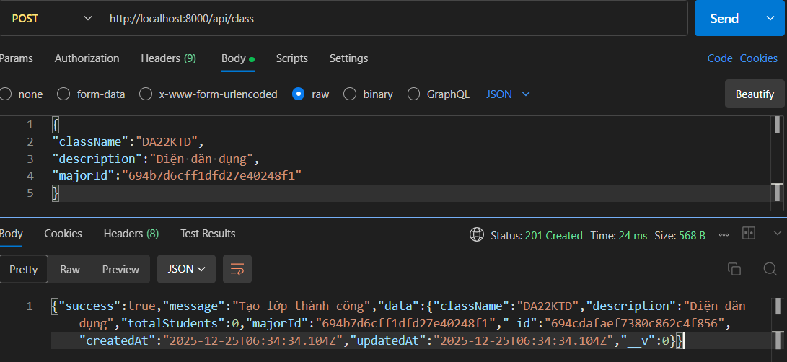
Test API
Ví dụ : test API quản lý lớp
URL: POST http://localhost:8000/api/class → tạo dữ liệu mới
API được kiểm thử bằng các công cụ như Postman, giúp gửi request, kiểm tra response, mã trạng thái HTTP và dữ liệu JSON một cách trực quan.
12/20

Slide 16
Kết luận
Đề tài đã làm rõ các khái niệm cơ bản về API và kiến trúc RESTful, đồng thời trình bày các nguyên tắc thiết kế RESTful API đúng chuẩn. Thông qua việc xây dựng và kiểm thử hệ thống API bằng Node.js, đề tài giúp hiểu rõ cách ánh xạ CRUD với HTTP methods, sử dụng HTTP status codes và trao đổi dữ liệu bằng định dạng JSON. Kết quả cho thấy RESTful API là giải pháp hiệu quả để kết nối frontend và backend trong các ứng dụng web.
12/20

Slide 17
Hướng phát triển
Trong tương lai, hệ thống có thể được mở rộng bằng cách bổ sung phân quyền chi tiết hơn, nâng cao bảo mật với các cơ chế xác thực nâng cao, tối ưu hiệu năng và khả năng mở rộng. Ngoài ra, có thể tích hợp thêm frontend hoàn chỉnh, áp dụng kiểm thử tự động, versioning API và triển khai hệ thống trên môi trường thực tế để tăng tính ứng dụng.
12/20

Slide 18
CẢM ƠN
THẦY CÔ ĐÃ LẮNG NGHE
12/20

